Slide 1

Доработка системы генерации тестовых заданий ЕГЭ
Курсовая работа студента 236гр. Кевролетина Василия Владимировича
Руководитель: старший преподаватель кафедры информатики Кленин Александр Сергеевич

Slide 2
Глоссарий
Единый государственный экзамен
Тест
Вариант заданий
Задания типов А, В, С
Генерация задания
Генератор

Slide 3
Применения тестов в обучении
Преимущества
  Упрощение проверки результатов тестирование
  Исключение человеческого фактора из процесса проверки результатов тестирования
  Возможность проходить тест без преподавателя
  Возможность обучения большого количества людей
Недостатки
  Необходимость составлять большое количество вариантов

Slide 4
Преимущества тестирования
Тестирование
точность и обоснованность оценки
быстрота
технологичность, экономичность

Slide 5
Обычная технология тестирования
Тестирование
t
ПОДГОТОВКА ЗАДАНИЙ
ФОРМИРОВАНИЕ ТЕСТОВ
ТЕСТИ-РОВАНИЕ
ОБРАБОТКА РЕЗУЛЬТАТОВ
Σ
могут быть сравнительно легко автоматизированы

Slide 6
Недостатки компьютерного тестирования
Тестирование
Нужна более высокая квалифи-кация
t
Нужна более высокая квалифи-кация
Требуется больше заданий
ПОДГОТОВКА ЗАДАНИЙ
ФОРМИРОВАНИЕ ТЕСТОВ
ТЕСТИ-РОВАНИЕ
ОБРАБОТКА РЕЗУЛЬТАТОВ
Σ
Требуется аппаратное и программное обеспечение
Требуются технические специалисты

Slide 7
Преимущества компьютерного тестирования
Тестирование
Уменьшается занятость преподавателя
Полностью автоматически
t
ПОДГОТОВКА ЗАДАНИЙ
ФОРМИРОВАНИЕ ТЕСТОВ
ТЕСТИ-РОВАНИЕ
Полностью автоматически
Результаты более достоверны
Автомати-ческий анализ качества
тестов
ОБРАБОТКА РЕЗУЛЬТАТОВ
Σ
Повторное тестирование не требует дополнительных усилий
Возможно удаленное тестирование
Возможно многократное самостоятельное тестирование

Slide 8
Постановка задачи
Следует доработать существующую систему автоматической генерации тестовых заданий ЕГЭ по информатике. В ходе разработки следует учитывать специфику проблемной области, а именно:
невысокие требования к производительности (задания можно генерировать заранее и сохранить для дальнейшего использования, важнее скорость разработки и гарантия корректности получаемых результатов)
эксплуатация системы ведётся человеком, хорошо владеющим программированием
в разработке системы задействовано несколько человек (что вынуждает хорошо комментировать исходный код и аккуратно писать документацию)
важно гарантировать корректность генерируемых заданий (ошибка в генераторе может привести к развитию у учеников навыка неверно решать задачу)
генерируемые задания должны с одной стороны отличаться от реальных заданий как можно меньше, а с другой охватывать как можно большее количество разных реальных заданий
Учитывая вышеизложенные требования, в рамках данной работы необходимо:
доработать существующие генераторы, «разбавив» текст условия задачи разнообразными фразами, именами, названиями и т.д.
добавить генераторы новых заданий, либо расширить старые генераторы для создания помимо старого, нового типа задач
при необходимости улучшить существующую библиотеку добавлением новых модулей и функциональности в уже существующие модули
При этом следует аккуратно подходить к реализации, сохраняя принятый в системе формат кодирования.

Slide 9
Обзор источников заданий ЕГЭ
 | Официальный портал ЕГЭ | Печатные источники | Неофициальные интернет-порталы | Наша система
Количество различных вариантов | мало | средне | мало | много
Автоматическое тестирование | 1 вариант заданий | нет | максимум 1 вариант на сайт | простая интеграция с системами тестирования
Официальный источник информации | да | да | нет | нет
Задания типа А и В | да | да | не везде | да
Объяснение хода решения | только задания типа С | только задания типа С | обсуждения на форумах | нет, возможно в перспективе
Наличие ответов к заданиям | да | да | не везде | да

Slide 10
Обзор автоматических генераторов заданий
 | Редактор тестов | Редактор курсов | Редактор выражений | Генератор ИДЗ | Наша система
Генерация условий | есть | есть | есть | есть | есть
Генерация ответов | нет | есть | нет | возможна | есть
Генерация дистракторов | нет | возможна | нет | возможна | есть
Построение хода решения | нет | нет | нет | есть | Нет, в перспективе возможно
Требования к пользователю | низкие | низкие | высокие | разные | высокие
Заданий ЕГЭ по информатике | нет | нет | нет | нет | да

Slide 11
План работы
Освоить необходимые средства разработки: ЯП perl, систему контроля версий git
Освоить интерфейс работы с системой. Познакомиться со всеми заданиями, которые умеет генерировать система.
Изучить демонстрационные варианты тестовых заданий ЕГЭ по информатике. Выбрать задания, которые необходимо добавить.
Освоить работу с системой генерации заданий в ходе добавления простых заданий.
Добавить сложные задания.
Добавить все оставшиеся задания.

Slide 12
Структура проекта
Командрая
строка
Процедуры вызова
генераторов и вывода
результатов
Стандартная
библиотека
Генераторы
Библиотека
генерации
заданий

Slide 13
Библиотека генерации заданий
Bin — вывод в html чисел в двоичной, восьмеричной или шестнадцатеричной системах исчисления
Bits — работа с бинарными векторами
Graph — работа с графами, вывод структур, описывающих графы в html и визуализация графов в svg
Html — генерация html
LagnTable — вывод заданий на программирование
Logic — работа с логическими выражениями
NotationBase — преобразование чисел из одной системы исчисления в другие
NumText — вывод чисел и простых выражений, сосящих из числа и зависимого слова в виде текста
Prog — генерация заданий на программирование
Random — генерация случайных чисел, случайных выборок из последовательности, случайных букв и строк.
Svg — генерация
Кроме того библиотека содержит словари часто используемых в тексте заданий слов

Slide 14
Добавленные Генераторы
A02 «Определение объема памяти занимаемого строкой» 18
A06 «Поиск быстрейшего пути между населёнными пунктами по расписанию движения автобусов» 18
A07 «Восстановление пароля» 18
A13 «Определить, какой файл удовлетворяет группе масок» 19
A13 «Определить какая маска выберет все файлы» 19
B06 «Определить кто где живёт» 20
B07 «Определить кто говорит правду» 20
B08 «Определить, какая буква на определённом месте в строке, заданной рекурсивным правилом

Slide 15
A06
Случайным образом выбирается число городов
Случайным образом выбирается число автобусных маршрутов
Случайным образом генерируется матрица смежности
Запускается алгоритм Флойда-Уоршала для поиска оптимального пути из каждой вершины в каждую
Выбираются пункты отправления и назначения, между которыми существует маршрут
Используя исходную матрицу смежности и выбранные пункты отправления и назначения генерируется задание.

Slide 16
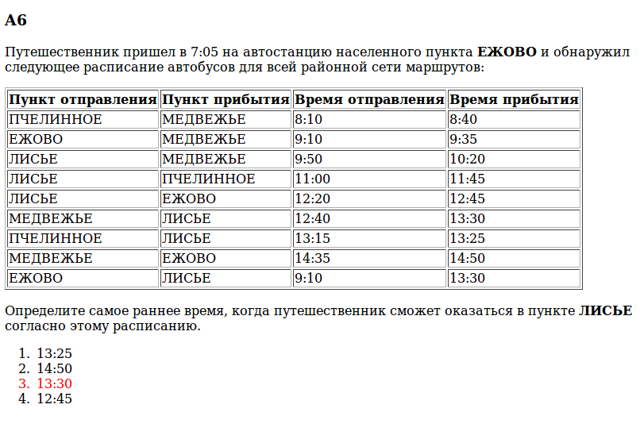
Пример сгенерированного задания

